Slide 1
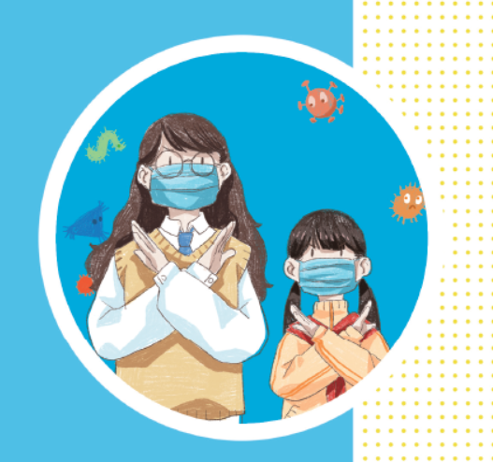
学校常见传染病防控
新北区疾病预防控制中心
2020年11月

Slide 2
主要内容
一、学生常见传染病基本知识
二、常见传染病防控要点
三、常用消毒技术和方法
四、常见传染病处置注意点

Slide 3
一、学校常见传染病基本知识

Slide 4
学校常见传染病
呼吸道传染病
除新冠病毒感染外，重点防控：上呼吸道感染、流行性感冒、水痘、流行性腮腺炎、手足口病、肺结核
肠道传染病
重点防控：诺如病毒性胃肠炎

Slide 5
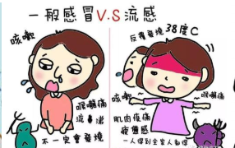
上呼吸道感染
普通感冒为主：以咳嗽、喷嚏、流涕症状为主要表现
病原体：多由鼻病毒引起、其次为副流感病毒、呼吸道合胞病毒等
常于机体抵抗力降低时，如受寒、劳累、淋雨等情况，原已存在或由外界侵入的病毒或/和细菌，迅速生长繁殖，导致发病。
病情较轻、病程短、为自限性疾病，多数患者预后良好。
其他类型：疱疹性咽峡炎、咽结膜热等
传染性强
全年均可发病，冬春季较多

Slide 6
流行性感冒
病原体：流感病毒
传染源：主要是流感患者。
传播途径：经呼吸道飞沫传播，亦可通过接触患者的分泌物而传播。
临床症状：发热、咳嗽、咽痛、头痛、全身酸痛等
冬春季高发
每年接种流感疫苗，减少发病

Slide 7
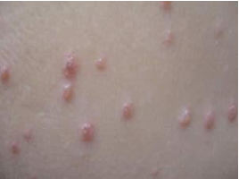
水痘
病原体：水痘－带状疱疹病毒。
传染源：水痘患者，皮疹出现前1～2天到疱疹完全结痂为止，传染性很强。
传播途径：主要经过空气飞沫或直接接触水痘疱疹液传播。
临床症状：水痘皮疹，好发于胸、腹、背，可伴或不伴有发热。
全年均可发病，但春秋两季发病较多。
病后可获得持久免疫力。
接种水痘疫苗可减少发病或病情严重程度。

Slide 8
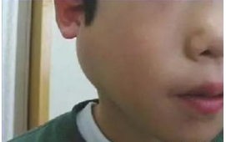
流行性腮腺炎
病原体：腮腺炎病毒
传染源：早期患者和隐性感染者
传播途径：主要经过空气飞沫传播。
临床症状：腮腺非化脓性肿胀、疼痛，伴发热和轻度不适，常累及对侧，自限性疾病，抗生素无效。
病后有持久免疫力。
接种疫苗可减少发病。

Slide 9
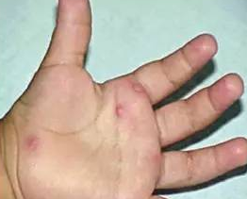
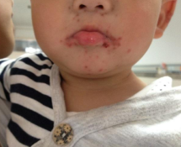
手足口病
病原体：肠道病毒，柯萨奇病毒A群16型，肠道病毒71型多见
传染源：患者和隐性感染者，在发病的第一周传染性最强，患者的粪便在数周内仍具传染性。
传播途径：密切接触是主要方式，此外还可通过呼吸道飞沫传播。
易感人群：多发于学龄前及学龄儿童，偶见于成人。
临床症状：手、足、口腔等部位出现皮疹，部分病例可无发热，但不同病毒引起的手足口病临床症状轻重、并发症发生情况和病死率相差悬殊。重症病例可出现脑炎、脑脊髓炎、脑膜炎、肺水肿、循环衰竭等。部分病例表现为皮疹或疱疹性咽峡炎
接种疫苗可减少发病。

Slide 10
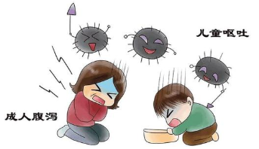
诺如病毒性胃肠炎
病原体：诺如病毒
传染源：患者和隐性感染者
传播途径：经消化道和呼吸道均可传播，经间接接触被污染的环境、呕吐时产生的带病毒喷沫和气溶胶。
临床症状：最常见的是呕吐和腹泻，成人中腹泻更常见，而儿童比成人更容易出现呕吐。
潜伏期短（12-48小时发病）、感染剂量低（十几个病毒颗粒即可感染人体并发病）、传播途径多样、病毒变异使其易在集体单位暴发。

Slide 11
肺结核
病原体：结核分枝杆菌
传染源：活动性肺结核病人
传播途径：主要通过呼吸道传播，较长时间近距离接触肺结核病人，由病人咳嗽、咳痰、喷嚏引起细菌传播
临床症状：两周以上咳嗽、咳痰等呼吸道症状，咯血、胸痛、盗汗等。
潜伏期较长，人群自然感染率较高，青少年学生和老年人发病率较高，在免疫功能下降情况下导致发病。
严重性：治疗周期长，严重者造成肺功能损害，部分病人易复发并转耐药，治疗效果较差，对学习、生活、就业均造成影响。

Slide 12
为什么学生容易受肺结核的危害？
1、 学生处于成长发育阶段，睡眠不足、营养不佳、学习压力较大等多方面原因导致学生的抵抗力下降。
2、无疫苗进行有效预防。接种卡介苗仅对1岁以内的儿童有一定的保护作用，成人没有针对性疫苗来预防肺结核。
3、人员密集，场所相对封闭，经呼吸道传播的疾病容易在校园引起扩散蔓延。
4、健康教育普及程度不够，老师、学生对肺结核的相关知识比较缺乏，
5、 传染源管理不到位。部分患病学生早期症状不典型，未引起足够重视，没有及时就医，个别学生故意隐瞒病情带病上课。

Slide 13
二、常见传染病防控要点

Slide 14
1.加强人员进出管理、排查
要安排人员管控人员出入，闲杂人员不得进入机构，确需进入的按规定进行登记检测后进入。
针对机构教职员工和学员流动性等特点，对所有上岗的教职员工尤其是外籍教职员工进行仔细排查。

Slide 15
2.开展每日健康监测
对全体教职员工和学员开展每日健康监测。对有发热、咳嗽、咽痛、乏力、鼻塞、流涕、呕吐、腹泻、结膜炎等症状的人员，应督促其及时就医，暂缓参加培训活动，严禁带病上班、上课。
落实晨午检制度，并做好登记。每日两次监测体温，早上在校门口进行入校前晨检，下午第一节课前班主任在教室里进行午检（提示家长发现或学生自觉发热或其他不适症状时要主动向老师报告）。学生出现发热和其他不适症状者要通知家长，及时送医。家长到来前校方要指导学生带好口罩，到临时隔离观察场所等候，相关人员做好个人防护。

Slide 16
3.做好场所通风消毒工作
机构内部各房间，每天至少早、中、晚打开门窗通风三次, 每次至少30分钟，每天开展清洁和消毒工作；
卫生间洗手池应配备洗手液（肥皂）
做好接触频次高的物体表面（如门把手、水龙头、电梯按钮、共用教室课、桌椅等）、教辅用具（如话筒、键盘、激光笔等）、食堂、校卫生室（保健室）、电梯间、卫生间等重点区域预防性消毒。

Slide 17
4.做好个人防护和卫生
人员在密闭公共场所近距离接触过程中，要正确佩戴医用口罩，减少接触公共物品和部位。
设置标志明显的废弃口罩专用带盖垃圾箱，定时用有效氯 500mg/L 的消毒剂进行有效消毒处理。
打喷嚏或咳嗽时，用纸巾或手肘衣服遮住口鼻。号召师生员工勤洗手，掌握正确洗手方法。
尽量缩小活动范围。

Slide 18
4.做好个人防护和卫生
人员在密闭公共场所近距离接触过程中，要正确佩戴医用口罩，减少接触公共物品和部位。
设置标志明显的废弃口罩专用带盖垃圾箱，定时用有效氯 500mg/L 的消毒剂进行有效消毒处理。
打喷嚏或咳嗽时，用纸巾或手肘衣服遮住口鼻。号召师生员工勤洗手，掌握正确洗手方法。
尽量缩小活动范围。

Slide 19
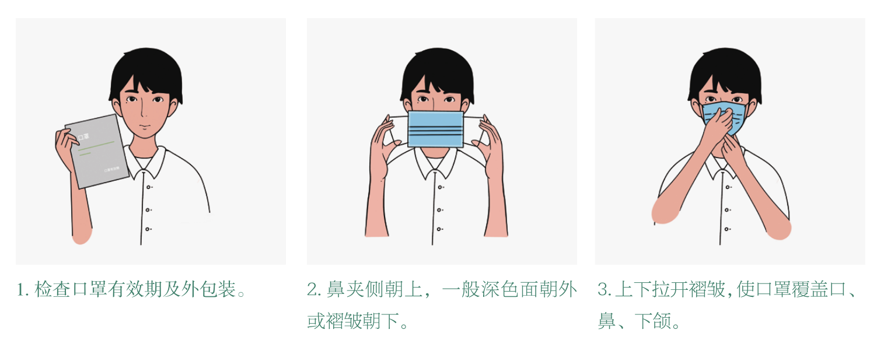
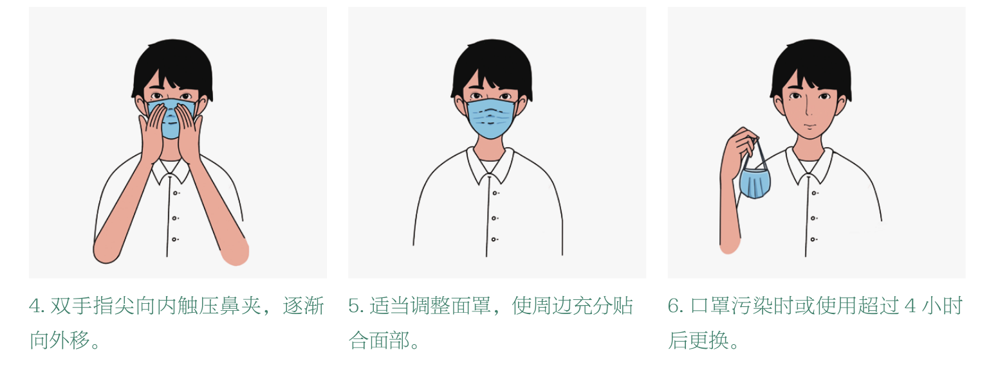
医用口罩正确使用方法
佩戴口罩前应洗手，在戴口罩过程中避免接触到口罩内侧面，减少口罩被污染的可能。

Slide 20
医用口罩正确使用方法
脱口罩：口罩外侧吸附了大量细菌，脱下口罩时，避免触碰口罩外侧，用手抓着系带取下，避免细菌沾附到手上，以手为媒介扩散。
定期更换口罩：医用口罩防护的效果是有时效的，应定期更换。若口罩被污染，应第一时间更换。
医用口罩为一次性使用，不建议重复使用。

Slide 21
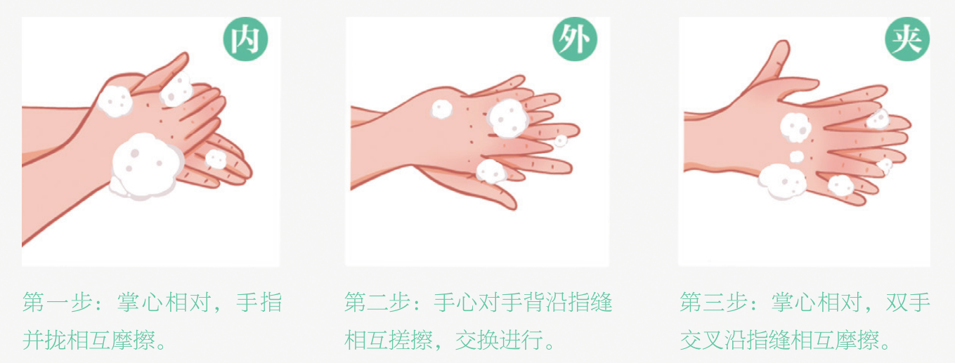
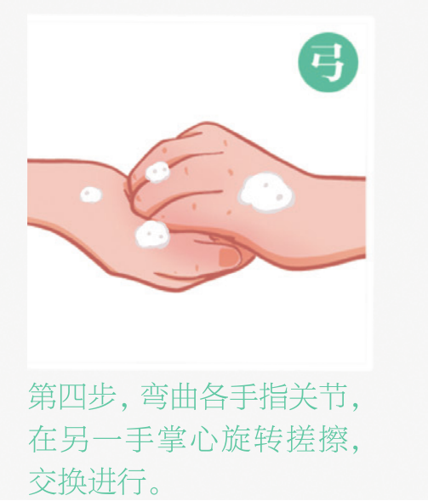
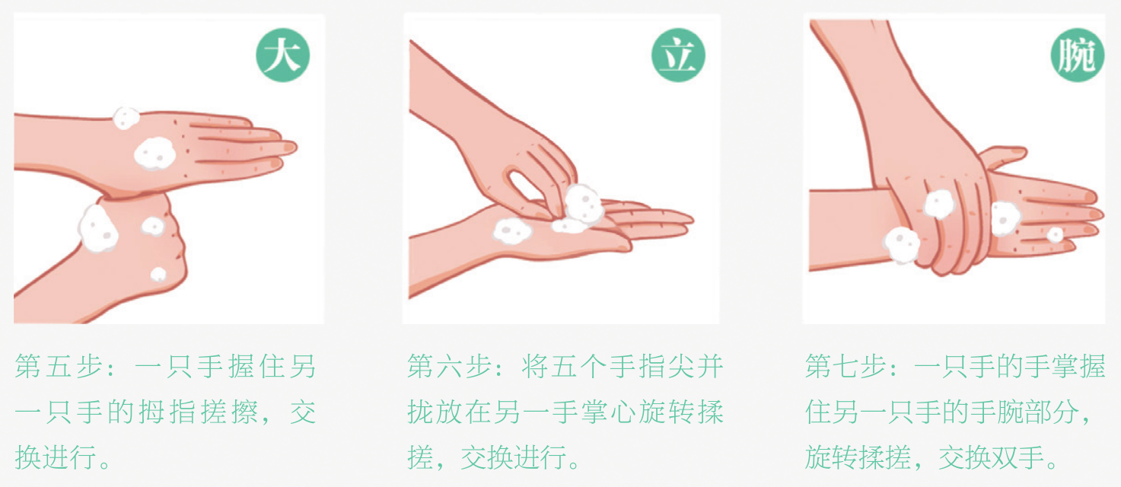
正确洗手的方法
七步洗手法口诀是：内—外—夹—弓—大—立—腕。

Slide 22
水痘防控要点
1、常规防控措施：加强晨检、因病缺课登记、病例隔离、复课证明查验（全部疱疹干燥结痂）、通风、消毒、手卫生宣教
2、其他防控要点：
①同班其他学生健康监测：因水痘潜伏期长，水痘潜伏期末既具有传染性，班级内出现第一例水痘病例后，应特别注意班级其他学生14天的健康状况，告诉学生出现皮疹等情况应第一时间报告。
②水痘疫苗应急接种告知：班内出现第一例水痘病例后，向该班家长书面或短信告知，建议未患过水痘的学生至居住地所在的预防接种门诊接种水痘疫苗进行预防。

Slide 23
上感、流感、流腮防控要点
1、常规防控措施：加强晨检、因病缺课登记、病例隔离、复课证明查验（症状消失后48小时）、通风、消毒、手卫生宣教
2、其他防控要点：
①流行季节前接种疫苗预防流感的宣传告知：每年9-10月份对全体学生及家长开展宣教，学生可至居住地所在的预防接种门诊接种流感疫苗预防流感。

Slide 24
手足口病防控要点
1、常规防控措施：加强晨检、因病缺课登记、病例隔离、复课证明查验、通风、物表消毒、手卫生宣教。
2、其他防控要点：
疫苗预防：儿童入托入园前可接种EV71疫苗，预防由EV71肠道病毒引起的手足口病。

Slide 25
诺如病毒性胃肠炎防控要点
1、常规防控措施：加强晨检、因病缺课登记、病例隔离、复课证明查验（症状消失后72小时）、通风、消毒、手卫生宣教。
2、其他防控要点（第三部分有详细说明）：
①提前防范学生呕吐在公共区域
②如有呕吐及时隔离病患
③及时疏散周边师生，远离呕吐物
④呕吐物及周边环境规范处置
⑤消毒通风
⑥健康监测

Slide 26
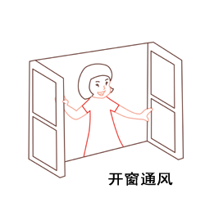
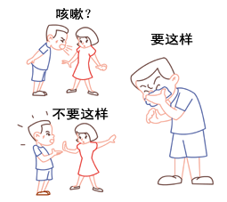
肺结核防控要点
一、早期预防
1、房间要定时开窗通风，保持室内空气新鲜。
2、培养良好的卫生习惯，洗漱用具专人专用,勤洗手，勤换衣，定期消毒等。
3、咳嗽、打喷嚏时应用纸巾捂住口鼻，痰要用纸包好，不要随地吐痰。
4、加强体育锻炼，生活要有规律，注意饮食营养和睡眠充足，保持健康心理，增强机体抵抗力，尽量减少发病机会。
5、增强自我保护意识，如出现1周以上咳嗽、咳痰或有胸痛、盗汗、咯血等结核病可疑症状，及时到第三人民医院就医明确诊断。
6、加强学校传染病健康教育，增进广大师生对结核病的了解，提高自我保护意识。教育学生不延误、不隐瞒病情，不带病上课 。
7、整治校园环境，加强学生密集场所消毒通风。
8、定期按要求开展学生和教职员工体检，对结核菌素试验呈强阳性反应的人员开展预防性服药知情同意告知，不同意者每年要开展胸部X光片检查。

Slide 27
肺结核防控要点
二、早期发现、诊断和控制
1、症状筛查、结核菌素皮肤试验（PPD试验）和胸部X光片检查，有助早期发现感染者和肺结核患者。
2、应加强自我症状监测，如有咳嗽、咳痰两周以上或出现咯血、胸痛等疑似结核病症状，不要私自服药，应及时报告老师，并到定点医院结核病门诊检查，明确诊断。
3、如被诊断为肺结核后，应当主动向学校报告，不隐瞒病情、不带病上课，及时到定点医院抗结核治疗，治愈凭复课证明才能返校，避免造成传播扩散。
4、按学校要求开展结核病筛查，对于筛查发现PPD结核菌素试验强阳性的密切接触人员，应该采取尽早预防性服药治疗，同时关注自身状况，定期复查，提高预防和疾病自检意识，有问题及时就医。
5、不过度恐慌。肺结核传播受到结核病人病情、传染性大小、接触者密切程度和抵抗力等多方面影响，自然感染率45%左右，发病概率约5%-10%。

Slide 28
三、常用消毒技术与方法

Slide 29
（一）
预防性消毒
开展消毒时，工作人员必须做好个人防护。防护用品包括：一次性医用外科口罩或医用口罩、一次性乳胶手套、工作服、防水围裙等。
1. 空气：开窗自然通风为主，有条件的采用机械通风。冬天寒冷季节，上课时门窗保留缝隙，课间活动时间保持门窗打开通风；天气暖和后，建议一直保持通风状态。通风不畅的房间，按照 1.5w/m³在室内安装紫外线灯，无人状态下，开紫外线灯消毒30-60分钟，有人时采用循环风空气消毒器（无臭氧）消毒。

Slide 30
（一）
预防性消毒
2. 课桌椅、活动室操作台、教辅设备等：每日清洁，保持清洁状态。定期消毒，消毒应该在学生放学后进行。对课桌椅、活动室操作台等使用含氯消毒剂（有效氯500mg/L的消毒液）擦拭，作用30 分钟后，再用清水擦拭，去除消毒剂残留。也可以使用含75%乙醇，含1.5%-3%过氧化氢或含醇季铵盐的消毒湿巾擦拭消毒。话筒、键盘、激光笔、考勤机等设备用含75%乙醇，含1.5%-3%过氧化氢或含醇季铵盐的消毒湿巾擦拭消毒。

Slide 31
（一）
预防性消毒
3.手卫生：确保学校、托幼机构内洗手设施运行正常，配备洗手液，有条件的可以配备速干手消毒剂或感应式手消毒设施。幼儿、学生、工作人员都保持好的卫生习惯，勤剪指甲，勤洗手，在洗手前不触摸口、眼、鼻。
4.餐（饮）具：餐（饮）具使用后，及时清水洗净，首选热力消毒方法，如煮沸或流通蒸汽15分钟或食具消毒柜消毒；也可用有效氯250mg/L的消毒液浸泡 30分钟后，再用清水洗净。

Slide 32
（一）
预防性消毒
5. 卫生间：洗手台面、水龙头、坐便器内外及其坐垫和按钮，厕所蹲坑等使用含氯消毒剂（有效氯 500mg/L 的消毒液）擦拭或喷雾消毒，作用30分钟后，再用清水洗净；地面使用含氯消毒剂（有效氯 500mg/L 的消毒液）用拖布湿式拖拭，作用 30分钟后，再用清水洗净。
6. 垃圾处理：加强垃圾的分类管理，及时收集并清运。加强垃圾桶等垃圾盛装容器的清洁，可定期对其进行消毒处理。可用有效氯 500mg/L~1000mg/L 的消毒液进行喷洒或擦拭。

Slide 33
（一）
预防性消毒
13.公共上课场所（如音乐室、舞蹈室、电脑室等）要求每批次学生使用后进行消毒，完成消毒程序需开窗通风60分钟后方可再次使用。

Slide 34
（二）
注意事项
1. 以清洁为主，预防性消毒为辅，每天至少消毒一次，同时避免过度消毒。
2. 含氯消毒剂有腐蚀性和皮肤黏膜刺激性，乙醇消毒液使用应远离火源。配置和使用时建议佩戴口罩和手套，由专人指导，避免儿童触碰。
3. 消毒要在无人的环境下进行，化学消毒剂消毒后，用清水擦拭或冲洗，去除消毒剂残留，降低腐蚀性。消毒后开窗通风60分钟。
4. 应使用符合国家卫生健康部门管理要求的消毒产品。

Slide 35
（三）
消毒剂如何配置
含氯消毒液可使用含氯泡腾片或84消毒液按比例配置。
含氯泡腾片一般每片含有效氯 500mg，能在水中自溶，可按照使用浓度进行配置。
84 消毒液可按照说明书及使用的浓度来配制。
注意事项：
含氯消毒液要用冷水配制，且临用现配。
消毒剂有皮肤黏膜刺激性，配置和使用时建议佩戴口罩和手套。
儿童请勿触碰。

Slide 36
（四）
学生呕吐时处置方法
1.如何处理患病学生和同场所其他学生？
如果学生出现恶心呕吐的症状，尽快给学生提供一个呕吐用的加厚型塑料袋，安排患者到隔离室休息。用餐巾纸擦洗呕吐学生嘴唇四周，为其戴上口罩，将其送到学校卫生室（保健室）进一步处理，餐巾纸丢弃于专用容器中与呕吐物一同处理，并安排其他学生和无关人员远离被呕吐物污染的地方。
如呕吐发生在教室内，所有学生立即转移至教室外。如果呕吐发生的附近有未覆盖好的食物，应立即丢弃所有食物。
如果呕吐发生在就餐时间，班级内其他同学必须全部立即停止用餐，班级内所有的食物均应丢弃。
如呕吐发生在厕所，学生应第一时间报告，封闭该卫生间，规范消毒后通风半小时以上再开放。

Slide 37
（四）
学生呕吐时处置方法
2. 清理呕吐物的人员如何防护？
呕吐物处理人员做好个人防护，建议穿戴工作服、一次性工作帽、一次性手套和长袖加厚橡胶手套、防护服、一次性医用防护口罩、工作鞋或胶靴、防水靴套、防水围裙或防水隔离衣。
清理呕吐物前打开窗户，清理过程中保持空气流通。
清理呕吐物之后应立即洗手，及时更换衣物。

Slide 38
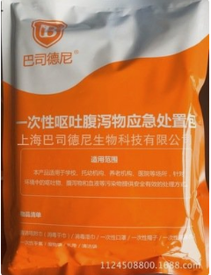
（四）
学生呕吐时处置方法
3、呕吐物处置要点：
1、如无呕吐包，穿戴防护用品后：
a.漂精粉（有效氯≥50%）或漂白粉（有效氯≥25%）足量完全覆盖于污染物表面，使用吸水材料（如纱布、抹布等）覆盖，消毒3-5min后，由外而内移除
b.用一次性吸水材料（如纱布、抹布等）沾取10000mg/L的含氯消毒液完全覆盖污染物，小心清除干净。
2、有呕吐包的使用：
①穿好个人防护
②消毒吸附巾（干巾）覆盖呕吐物5min，按压移动，直至液体完全吸附，放入原包装袋后，再放入废物袋。
③取出消毒湿巾，由干净区向污染区以s型擦拭后，放入废物袋。
④手消毒、扎紧废物袋袋口，有条件按医疗废物处置，无条件用10000mg/L以上浓度含氯消毒剂喷洒浸泡1小时以上后可按生活垃圾处置。
⑤脱防护，洗手

Slide 39
（四）
学生呕吐时处置方法
4.呕吐物污染环境处理：
被呕吐物污染的地面、课桌椅等物体表面若有肉眼可见污染物时，应先完全清除污染物再消毒。应当立即用一次性吸水材料加足量消毒剂（如含氯消毒剂）或有效的消毒干巾对呕吐物进行覆盖消毒。清除呕吐物后，再使用含氯消毒剂进行物体表面消毒处理。无肉眼可见污染物时，可用有效氯1000mg/L的含氯消毒液或500mg/L的二氧化氯消毒剂消毒。
地面喷洒消毒：先由外向内喷洒一次，喷药量为 100mL/m²～300mL/m²，待室内消毒完毕后，再由内向外重复喷洒一次，消毒作用时间应不少于30分钟。
课桌椅、文具等物体表面擦拭、喷洒或浸泡消毒：作用30分钟后用清水擦拭干净。

Slide 40
（四）
学生呕吐时处置方法
清洁中使用的拖把、抹布、盛放容器等工具都必须用有效氯5000mg/L的消毒液浸泡消毒30分钟后彻底冲洗，才可再次使用。厕所、卫生间的拖把应专用。（处理过呕吐物的拖把、抹布未经彻底消毒禁止用于其他公共区域！）
被呕吐物污染的衣物或床单，若丢弃按医疗废物集中处理。无肉眼可见污染物时，若需重复使用：
可用流通蒸汽或煮沸消毒30分钟；
或先用500mg/L含氯消毒液浸泡30分钟，然后按常规清洗；
或采用水溶性包装袋盛装后直接投入洗衣机中，同时进行洗涤消毒30分钟，并保持500mg/L的有效氯含量；
贵重衣物可选用环氧乙烷方法进行消毒处理。

Slide 41
四、常见传染病处置注意点

Slide 42
1、常见传染病患者本人的隔离期限建议？
流行性感冒体温恢复正常且稳定后48小时；
水痘要等疱疹全部干燥结痂为止；
流行性腮腺炎要隔离至腮腺肿大完全消退；
手足口病要隔离至患儿症状消失后一周；
诺如病毒胃肠炎要隔离至呕吐、腹泻症状完全消失后72小时；
急性出血性结膜炎从发病开始至少7天，到眼部症状完全消失；
猩红热隔离至正规治疗后7天；
肺结核需到定点医院正规治疗，治疗时间一般为6个月，需隔离至无传染性（一般4-6个月）凭定点医院复课证明返校，常州治疗患者复课证明由三院结核科出具，外地治疗患者当地出具复课证明后在返校前仍必须到常州三院结核科复核，经复核无误后方能返校，学校应建立肺结核师生健康档案，每年要求定期到三院复查一次，防止病情复发延误治疗造成扩散。

Slide 43
2、对于医院有明确诊断传染病的如何后续处理？ 对于明确诊断为传染病的，学校要做好传染病登记，班主任要密切关注班级其他学生的情况，（对于水痘，因患者存在潜伏期感染，传染性极强，应特别注意班级其他学生10-14天的健康状况，在此期间避免该班学生之间的直接接触，告诉学生出现皮疹等情况应第一时间报告。同时水痘隔离期较长，一旦患病对学业会造成影响，建议尽早提醒未患过水痘、未接种过水痘疫苗的学生提前到预防接种门诊按程序进行疫苗预防），患病学生必须凭正规医疗机构出具的复课或痊愈证明（建议同时带病历本，可以更加直观了解发病时间）到校医/保健老师处进行查验登记，明确学生患病的发病时间，与上面的隔离期限做比较，是不是已经满足隔离期限要求，对已满足的开具回班证明。要特别注意对诊断为水痘者还要观察下全身疱疹是不是已经全部结痂，诊断为流感的体温何时恢复正常的，有没有满48小时，再次把关，未完全好的要和学生及家长解释说明，等待隔离期满再复学。

Slide 44
3、对于医院有明确诊断不是传染病的如何后续处理？ 班主任做好记录，定期询问病情进展，凭病历本或其它诊断证明到校医/保健老师处进行登记查验，核实无问题开具回班证明。
4、对于医院诊断不明确的怎么处理？
在流行季节，医生诊断的上呼吸道感染，气管炎、咽喉炎、扁桃体炎等诊断，如果患病学生有发热、咳嗽或有乏力、酸痛等全身症状的，谨慎起见，建议参考流感，隔离至体温正常并稳定后48小时；对于诊断为病毒疹或皮疹的，老师追踪病因时要问清楚有没有其它伴随症状，如有发热、呼吸道症状，要叫家长转至正规有皮肤科的综合医院再次就诊，明确诊断。如学生身体数个部位（比如躯干、四肢、颜面部等）依次出现疱疹的，首先要指导家长，要和医生再次明确下是不是水痘？如是，则按水痘处理，如学生在小年龄段，出现皮疹主要集中在手掌、足部、臀部、口周部位，则要指导家长向医生问明是不是手足口病，如是，则按手足口病处理。如果诊断为疱疹性咽峡炎，按手足口病进行隔离，诊断为急性胃肠炎的，建议隔离至症状消失后72小时。诊断为腮腺炎或结膜炎的，则要指导家长向医生问明是细菌性还是病毒性，有没有传染性，如有或不明确的，则从严按传染病进行相关处理。
5、对于尚未就诊的学生怎么处理？ 如有发热和咳嗽等呼吸道症状，在目前新冠防控期间，要求学生必须到规定的门诊就诊，进行诊断明确，复课按上述情况处理；如有腹痛的，要问明有没有拉肚子，24小时内拉肚子次数，有没有恶心呕吐，24小时呕吐次数，如果24小时内腹泻≥3次和（或）呕吐≥2次者，要求及时就医明确，隔离至症状消失后72小时，复课按上述处理。对于症状轻微的无发热等其他症状的一过性腹泻或呕吐，建议就医，如家长或学生拒绝，也必须居家观察1-2天，消化道症状全部消失且无其他如发热、头昏等症状可经核实查验后复课。

Slide 45
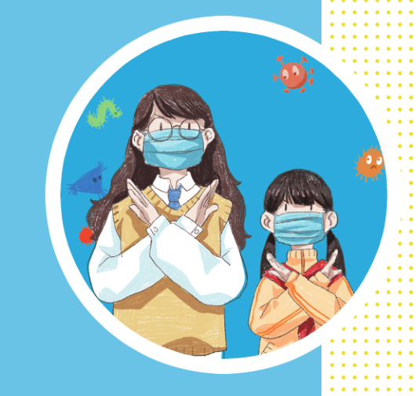
感谢您的聆听！
Thanks for your listening！

